Slide 1
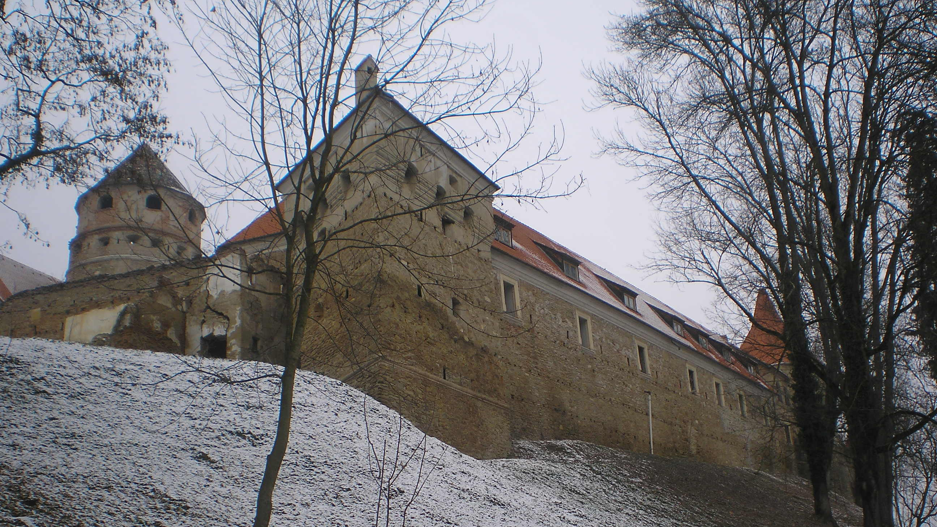
Bethlen Farkas: Erdély története
Egy készülő kiadás tanulságai
Kolozsvár 2024. május 27.
Kasza Péter (OSZK-SZTE Kulcsár Péter Historiográfiai Kutatócsoport)
Az előadás az MMA támogatásával valósult meg

Slide 2

Bethlen-kiadás tétje
Szamosközy elveszett művét őrzi meg
Ez a NARRATÍVA a Bocskai-szabadságharcról
más kortárs erdélyi (belső) forrásunk nincs

